Slide 1
C++程序设计
夏军宝
xiajb@cugb.edu.cn

Slide 2
课程介绍
课时：48学时，30授课，18上机
配套综合实践课程：2周
主要内容
目标：面向具备C++基础知识的同学，介绍C++职业技能，提升解决实际应用的能力
过程化编程：C++语言特性、指针、动态内存管理
面向对象编程：类与对象、运算符重载、继承、多态
标准模板库：容器、迭代器、算法
高级话题：模板、异常、输入输出流

Slide 3
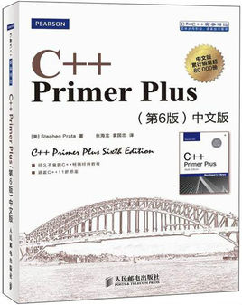
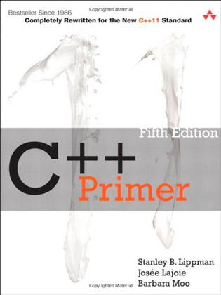
教学参考书-基础

Slide 4
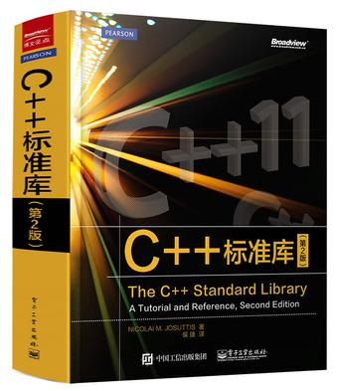
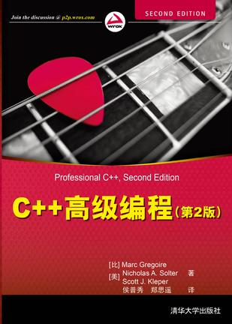
教学参考书-提高

Slide 5
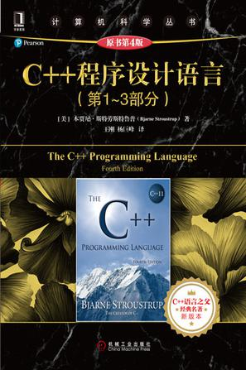
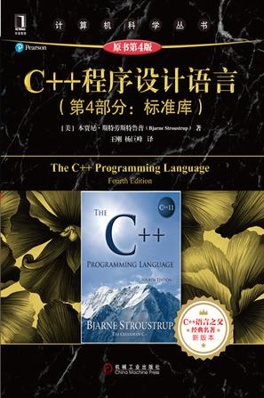
教学参考书-提高

Slide 6
课程教学内容
第1章 C++语言基础
第2章 C++语言进阶
第3章 类与对象
第4章 运算符重载
第5章 继承与多态
第6章 模板泛型编程基础
第7章 STL容器与迭代器
第8章 STL算法
第9章 输入输出流及异常

Slide 7
第01章C++语言基础

Slide 8
本章内容安排
C++程序结构
C++基础语法
C++进阶语法

Slide 9
HelloWorld－简单C++程序
// helloworld.cpp
#include <iostream>
int main( ){
std::cout << “Hello, World!” << std::endl;
return 0;
}

Slide 10
注释
// helloworld.cpp
#include <iostream>
int main( ){
std::cout << “Hello, World!” << std::endl;
return 0;
}
单行注释
支持C语言风格的多行注释
/*
...
*/

Slide 11
预处理指令
// helloworld.cpp
#include <iostream>
int main( ){
std::cout << “Hello, World!” << std::endl;
return 0;
}
编译过程：
1)preprocess预处理
2)Compile编译
3)Link链接
头文件通常包含函数的声明
iostream包含了输入输出机制的声明

Slide 12
包含头文件
在C语言中，头文件通常以.h作为扩展名
如#include <stdio.h>
C++中，标准库头文件不包括扩展名
如#include <iostream>
C++中，支持C语言库函数
可以使用C方式，#include <stdio.h>，不提倡
C++中，#include <cstdio>

Slide 13
输入输出
// helloworld.cpp
#include <iostream>
int main( ){
std::cout << “Hello, World!” << std::endl;
return 0;
}
std::endl表示输出回车换行
std::cout是标准输出设备，可看成指向控制台的数据管道，通过<<将数据顺序输出到控制台

Slide 14
命名空间namespace
命名空间是解决命名冲突的机制
我们在自己的代码中定义函数foo()
我们使用的第三方库中也定义了foo()函数
调用foo()时，编译器无法确定相应的版本！
将代码置于特定的命名空间中
调用时通过限定命名空间作为前缀，解决访问冲突

Slide 15
输入输出
// helloworld.cpp
#include <iostream>
int main( ){
std::cout << “Hello, World!” << std::endl;
return 0;
}
std是标准库所用的命名空间

Slide 16
命名空间的使用
将函数声明于命名空间中
// namespaces.h
namespace mycode {
void foo();
}
实现命名空间中的函数
// namespaces.cpp
#include <iostream>
#include “namespaces.h”
namespace mycode {
void foo() {
std::cout << “foo() called in the mycode” <<
std::endl;
}
}

Slide 17
命名空间中函数的调用
通过命名空间前缀调用函数
mycode::foo();
引用命名空间，简化函数调用
#include “namespaces.h”
using namespace mycode;
int main( ){
foo(); // 调用 mycode::foo();
}

Slide 18
重写HelloWorld
// helloworld.cpp
#include <iostream>
using namespace std;
int main( ){
cout << “Hello, World!” << endl;
return 0;
}
不应在头文件中包含using 指令。

Slide 19
引用特定对象
// helloworld.cpp
#include <iostream>
using std::cout;
int main( ){
cout << “Hello, World!” << std::endl;
return 0;
}

Slide 20
输入操作
C++建议使用cin和cout标准对象
输入操作：>> ，是cin的成员函数
示例
double x;
int y;
cin >> x >> y;
键盘
变量

Slide 21
输入操作
基本类型数据的输入
整数、浮点数、字符串
数值：跳过空白字符（空格、制表符、回车符），回车后解析数值直至非法字符
字符串：读入字符串直至回车结束。

Slide 22
输入示例一
int i;
cin>>i;
float f;
cin>>f;
12(CR)
15.23(CR)
i←12
f←15.23

Slide 23
输入示例二
int i;
cin>>i;
float f;
cin>>f;
12b23(CR)
xxxxx(CR)
b残留在缓冲区中
i←12
f←0 ？

Slide 24
输入示例三
int i;
cin>>i;
float f;
cin>>f;
12.23(CR)
xxxxx(CR)
i解析到小数点时结束
i←12
f←0.23 ？

Slide 25
输出操作
C++建议使用cout标准对象进行输出
输入操作：<< ，是cout的成员函数
示例
double x,y;
cin>>x>>y;
cout << “x+y = ”<<x+y<<endl;
显示器
表达式

Slide 26
一些建议
建议使用cin和cout进行输入输出
自动识别数据类型，支持转义字符
支持但尽量不要使用printf和scanf，需要使用格式控制符，容易出错。
double x=12.3,y=16.9;
printf(“%d,%f\n”,x,y);
scanf(“%f\n ”, &x);

Slide 27
本章内容安排
C++程序结构
C++基础语法
C++进阶语法

Slide 28
标识符与关键字
标识符避免使用下面的名称
C++语言系统的关键字，如double、void等
C++标准类库或对象，如cin和cout
C语言中标准库函数名，如printf
VC规定标识符的名称最长为247个，最好做到“见名知义”。

Slide 29
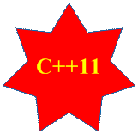
基本数据类型
字符型：char、wchar_t、char16_t、char32_t
整型：short、int、long、long long
无符号型：unsigned int等
浮点型
float
double
long double
布尔型：bool，取值true和false，1字节
避免无符号和带符号混合运算！
浮点数不能用unsigned修饰。

Slide 30
常量
字面常量
整型常量
十进制：34、-28
八进制：045
十六进制：0x7B
长整型后缀为l或L，long long类型后缀为ll或LL，无符号整型后缀u或U
浮点型常量
十进制形式：0.12、.13
指数形式：1.2e9
float后缀f或F，默认为double，long double后缀l或L

Slide 31
常量
字面常量
字符常量
‘A’、 ‘c’
转义字符：‘\n’、’\t’等
字符串常量
“Hello World”
比较：0、‘\0’、‘0’、“0”
修饰前缀
u：Unicode 16字符
U：unicode 32字符
L：宽字符
u8（修饰字符串）：UTF-8

Slide 32
原始字符串
输出2个\和1个n的传统字符串
“\\\\n”
原始字符串表达 R”(\\n)”
原始字符串的模式 R”分割符(…)分割符”
分割符左右对称，括号不能少
原始字符串不会按照转义字符解码

Slide 33
常量
符号常量
#define PI 3.1415926
命名常量定义：推荐使用
const int ArraySize=100;
int array[ArraySize];
……
const float PI=3.1415926;

Slide 34
常量示例
const float P=1;
#define P 1
int main(){
float f=1.0;
cout<<f+P/2<<endl;
return 0;
}
运行结果
1.0
运行结果
1.5

Slide 35
变量定义与初始化
#include <iostream>
using namespace std;
int main( ){
double price=100;
long saleNum(0);
double discount={0.16};
double totoal{0};
total=price*saleNum*(1-discount);
return 0;
}
变量类型、变量名、变量值
变量定义时尽量初始化；
C++中支持随地定义变量；
变量初始化与赋值是2个不同的概念。
列表初始化可实现对变量、数组等统一初始化。

Slide 36
防止窄化
#include <iostream>
using namespace std;
int main( ){
double price=100;
int saleNum＝3.2; //警告但不报错
int test={2.16};
int other{0.3};
return 0;
}
X
使用初始化列表时，检测到初始值存在丢失信息
的风险（窄化），编译器报错。

Slide 37
数组定义与初始化
int hand[4];
int hand[]={3,4,5,6.5}; //警告
int hand[4]={0}; //全部初始化为0
int hand[]{2,3,4,5};
int hand[100]{}; //全部初始为0
int hand[]{2,3,4,5.0}; //窄化错误
int size=sizeof(hand)/sizeof(int);

Slide 38
类型转换
static_cast最清晰
显示转换
bool someBool = (bool)someInt;
bool someBool = bool(someInt);
bool someBool = static_cast<bool>(someInt);
隐式转换
long someLong = someShort;
int someInt=someFloat; //someFloat为浮点类型
有些情况下，隐式
转换会造成精度损失
编译器通常会警告

Slide 39
::运算符
全局变量访问
#include <iostream>
using namespace std;
int x=6; //全局变量
int main( ){
int x=1;
cout<<x<<endl; //访问局部变量
cout<<::x<<endl; //访问全局变量
}
运行结果
1
6

Slide 40
类型别名
typedef
typedef char * StringType;
StringType str1=0;
别名声明
using StringType=char *;
StringType str=“hello”;

Slide 41
auto类型推导
C++11引入auto关键词，推测类型
auto i=42; //推测类型为int
double f();
auto d=f(); //根据f的返回值推测d为double
vector<string> v;
auto it=v.begin(); //推测类型为vector<string>::iterator
auto i;
X
在可以推测数据类型的环境下，使用auto代替数据
类型，由编译器确定具体的类型。

Slide 42
decltype类型推导
decltype可以推测表达式的数据类型
double f();
decltype( f()) sum=0; //推导出sum为double
int i=42;
double d=3.14;
decltype(i+d) e; //推导出i+d类型为double
decltype推测某个表达式的数据类型。

Slide 43
基于范围的for循环
基于容器或数组的遍历循环
for( elem : coll ) { … }
int a[]={1,3,2,5,6};
for( int i : a)
{ cout<<i<<endl; }
for(auto& elem : a)
{ elem*=2; }
遍历数组中元素，
但不能修改元素。
通过引用，可以修改数组元素。

Slide 44
函数的声明和定义
函数声明declarations
也称为函数原型或函数签名，强调函数如何被访问，而不提供函数的实现代码
int addNumbers(int number1, int number2);
函数定义definition
int addNumbers(int number1, int number2){
int result = number1 + number2;
return result;
}

Slide 45
函数的调用
第三方库的结构
提供专门的头文件，包含函数原型声明
库：提供函数实现的二进制目标文件
函数调用
int addNumbers(int number1, int number2);
addNumbers(someInt,15);
#include “somelib.h”
addNumbers(someInt,15);
通常将函数原型声明
集中放在头文件中

